Slide 1







FITT! Forma il tuo futuro
Increasing the quality of apprenticeship for vocational qualifications in Italy
PROGETTO FINANZIATO DAL PROGRAMMA ERASMUS + AZIONE CHIAVE 3 SOSTEGNO ALLA RIFORMA DELLE POLITICHE BANDO «NATIONAL AUTHORITIES FOR APPRENTICESHIP»
Venezia, 7 Marzo 2017

Slide 2









GLI ATTORI DI FITT!
Ristorazione
Aziende

Slide 3
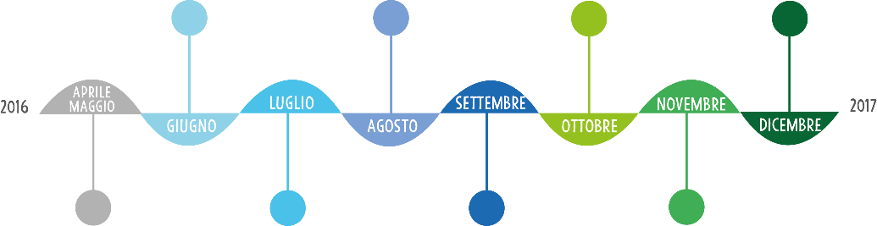
PRIMO TAVOLO DI LAVORO E INIZIO REDAZIONE PIANO FORMATIVO QUADRO
SENSIBILIZZAZIONE AZIENDE E ELADOZIONE DEI MATERIALI
FORMAZIONE FORMATORI E TUTOR AZIENDALI
VISITA STUDIO IN GERMANIA
Processo
BANDO PRESENTAZIONE E AGGIUDICAZIONE PROGETTO AL CONSORZIO
DEFINIZIONE DEL GRUPPO DI LAVORO
REDAZIONE DEL PIANO FORMATIVO QUADRO
IMPLEMENTAZIONE PFI
STESURA DEL PFI

Slide 4


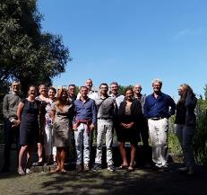





VISITA STUDIO IN GERMANIA
Parti Sociali

Slide 5
Cosa abbiamo Riportato
Chiarezza e semplicità nell’organizzazione dell’apprendistato
Istituzioni pubbliche con chiari compiti assegnati e collegate in maniera sinergica
Piano Formativo comune a livello Nazionale
Estrema leggibilità PFQ e PFI
Aziende che vedono l’apprendistato come un’opportunità , una capitalizzazione della propria esperienza
Aziende che credono e investono nelle loro capacità formative, certificazione AEVO con esame del Formatore Aziendale (Tutor)
Contratti di lavoro – bassa % disoccupazione giovanile
VISITA STUDIO IN GERMANIA

Slide 6

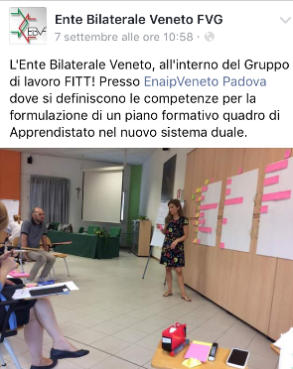
PERCHE’
UN PIANO FORMATIVO QUADRO?
INTEGRAZIONE: coordinare il lavoro realizzato in più aziende e tenere un’ uniformità sul processo di apprendimento
SUPPORTO: assistere l’azienda a strutturare e pianificare la formazione
SEMPLIFICARE: strumento leggibile e facilmente trasferibile alle attività concrete di apprendimento in azienda
Notes:
BIBB

Slide 7

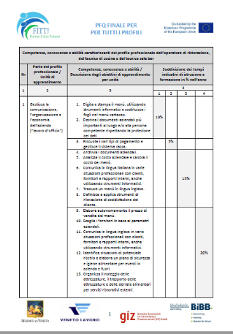
REDAZIONE
DEL PIANO FORMATIVO QUADRO
identificare i tipi di aziende
individuare i processi di lavoro
dettagliare gli obiettivi di apprendimento
STESURA DEL PIANO FORMATIVO INDIVIDUALE
Personalizzazione in base alle caratteristiche dell’allievo e dell’ambiente di inserimento lavorativo

Slide 8

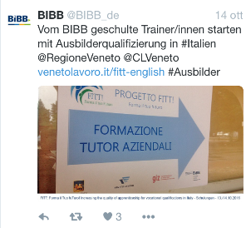

FORMAZIONE DEI TUTOR AZIENDALI
Certificazione formatore aziendale in Germania (corso da 120 ore)
Il nuovo ruolo del tutor aziendale del sistema duale
Facilitare l’apprendimento dei giovani in azienda
  Come interagire e motivarli
  Pianificare gli obiettivi
  Modalità e metodologie da utilizzare
  Strumenti a disposizione
  Feedback e valutazione

Slide 9

17 allievi
Pia Società San Gaetano - Vicenza
21 allievi
Centro Don Calabria - Bovolone (VR)
18 allievi
Enaip Veneto - Isola della Scala (VR)
Enaip Veneto - Vicenza
22 allievi
Centri di Formazione
4° Anno Diploma Professionale

Slide 10
49
29
78
Allievi Coinvolti
4
Contratti di Apprendistato Formativo

Slide 11

Aziende Coinvolte
59

Slide 12


LE SFIDE
Sperimentare, collaudare, testare….
Una corsa contro il tempo, per legare FITT all’erogazione dei percorsi Regionali
Concorrenza con alternanza «rafforzata»
Valorizzare il ruolo formativo delle aziende
Preparare i Formatori Aziendali rispetto al loro nuovo importante ruolo

Slide 13

POTENZIALITA’
Ampliare PFQ anche a altri settori
Condividere con altre Regioni buone pratiche e documenti
Adozione del PFQ nelle commissioni d’esame per la qualifica ed il diploma professionale
Definizione di contenuti e metodologie per la Formazione dei Tutor Aziendali
Aziende Tedesche come testimonial
Coinvolgere le Parti Sociali, Associazioni di Categoria ed aziende
Forte Rete tra Istituzioni Pubbliche, Associazioni degli imprenditori, Parti Sociali e Istituzioni Formative, per garantire una formazione di qualità

Slide 14
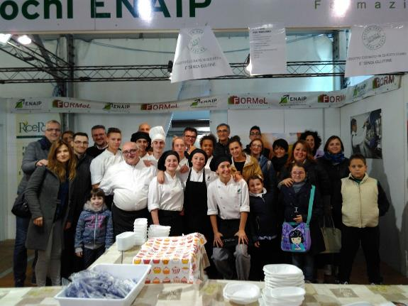
GRAZIE PER L’ATTENZIONE
Un ringraziamento particolare a tutti coloro che hanno contribuito alla realizzazione delle attività previste dal Progetto

